Slide 1

TẬP ĐỌC

Slide 2
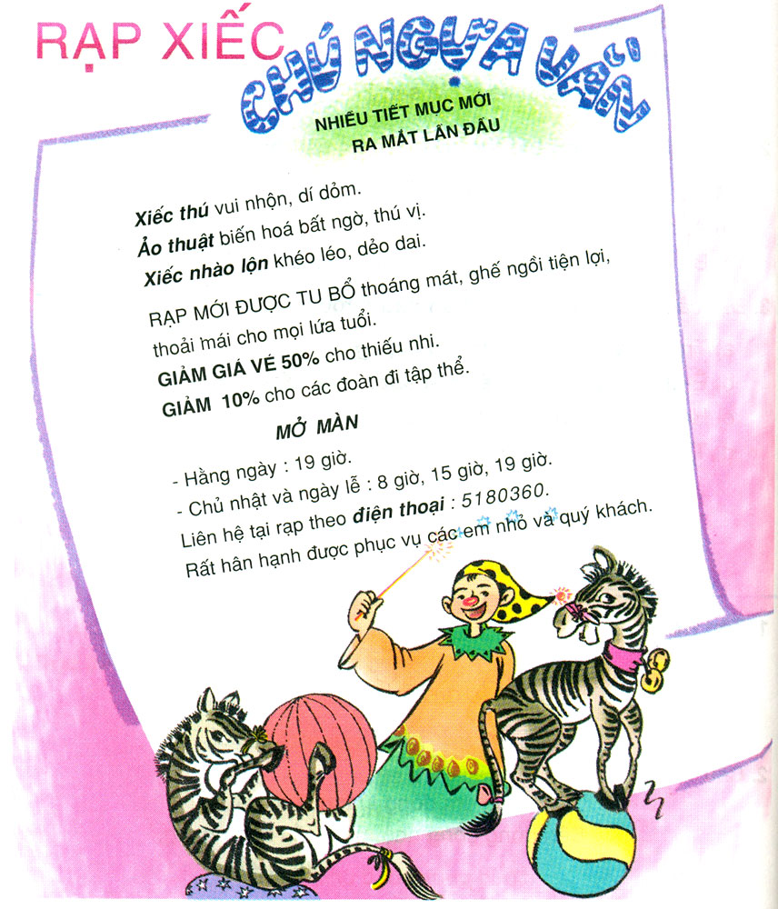
Thứ tư ngày 24 tháng 2 năm 2021
Tập đọc:
CHƯƠNG TRÌNH XIẾC ĐẶC SẮC

Slide 3

Hoạt động 1
Luyện đọc

Slide 4
Các con mở SGK trang 46 theo dõi cô đọc bài.

Slide 5
Tập đọc:
Chương trình xiếc đặc sắc
Luyện đọc
Tìm hiểu bài
đặc sắc
tiết mục
thoáng mát
mở màn

Slide 6
Tập đọc:
Chương trình xiếc đặc sắc
Bài tập đọc được chia làm mấy đoạn?
Tờ quảng cáo có 4 đoạn:
Đoạn 1: Tên chương trình, tên rạp xiếc.
Đoạn 2: Tiết mục mới.
Đoạn 3: Tiện nghi và mức giảm giá vé.
Đoạn 4: Thời gian biểu diễn, cách liên hệ và lời mời.
Đọc nối tiếp từng đoạn

Slide 7
Tập đọc
Chương trình xiếc đặc sắc
1. Rạp mới được tu bổ, thoáng mát, ghế ngồi tiện lợi, thoải mái cho mọi lứa tuổi.
2. Nhiều tiết mục mới ra mắt lần đầu.
3.Xiếc thú vui nhộn, dí dỏm.
4. Ảo thuật biến hoá bất ngờ, thú vị.

Slide 8
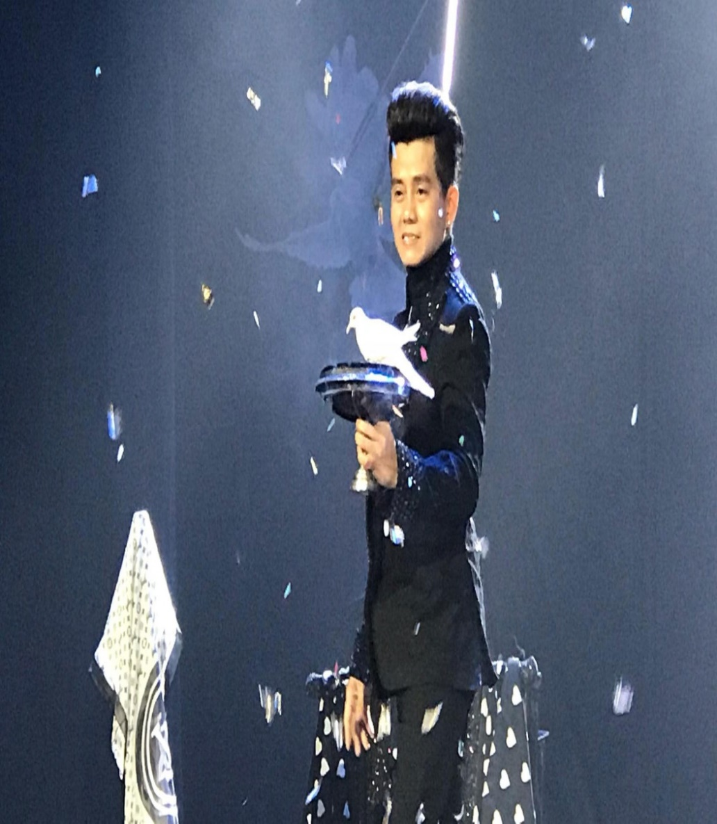
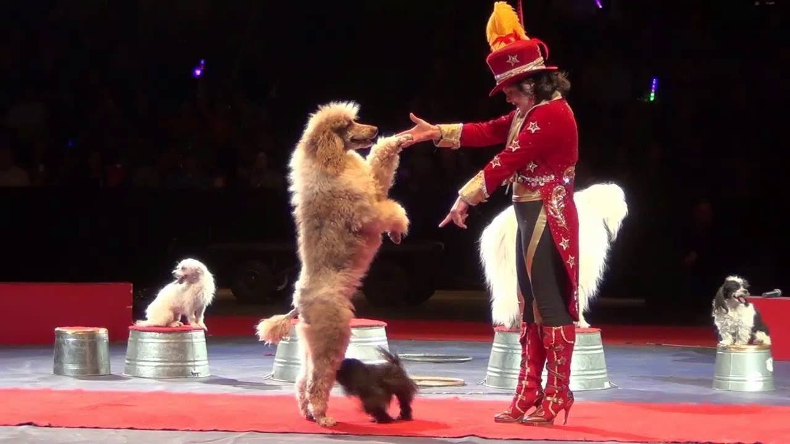
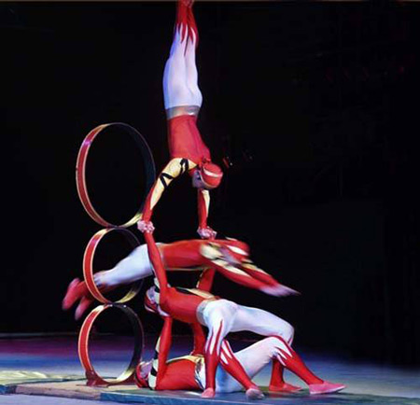
Tập đọc:
Chương trình xiếc đặc sắc
Luyện đọc
Tìm hiểu bài
đặc sắc
tiết mục
thoáng mát
mở màn
Xiếc thú,
Ảo thuật,
Xiếc nhào lộn
Tiết mục: Từng phần nhỏ của chương trình biểu diễn
Mời 1 bạn đọc từ chú giải
Tu bổ: sửa lại và thêm cái mới cho
tốt hơn, đẹp hơn
Mở màn: bắt đầu buổi biểu diễn
nghệ thuật
Hân hạnh: lấy làm may mắn và vui mừng

Slide 9
Hoạt động 2:
Tìm hiểu bài

Slide 10

Câu 1: Rạp xiếc in tờ quảng cáo này để làm gì?
Rạp xiếc in tờ quảng cáo để lôi cuốn mọi người đến rạp xem xiếc.

Slide 11
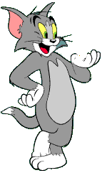
Câu 2: Em thích những nội dung nào trong quảng cáo?
Thích phần quảng cáo những tiết mục mới đặc sắc, có cả xiếc thú và ảo thuật, …
Thích phần quảng cáo rạp xiếc mới được tu bổ và có giảm giá vé.
Thích thông báo về giờ mở màn vì giúp chúng em biết rạp xiếc có biểu diễn cả các ngày chủ nhật và ngày lễ; có thể liên hệ mua vé qua điện thoại.
Thích lời mời lịch sự của rạp xiếc.

Slide 12
Câu 3: Cách trình bày quảng cáo có gì đặc biệt (về lời văn, về trang trí)?
➢ Thông báo những tin cần thiết nhất về tiết mục, điều kiện của rạp, mức giảm giá vé, thời gian biểu diễn, cách liên hệ mua vé.
➢ Thông báo rất ngắn gọn, rõ ràng. Các câu văn đều ngắn, được tách ra thành từng dòng riêng.
➢ Trình bày bằng nhiều cỡ chữ và kiểu chữ khác nhau, các chữ được tô màu khác nhau.
➢ Có tranh minh họa làm cho tờ quảng cáo đẹp và thêm hấp dẫn.

Slide 13
Câu 4: Em thường thấy các quảng cáo ở đâu?
Quảng cáo có ở nhiều nơi: như treo trên đường phố, trên sân vận động , trong các nơi vui chơi, giải trí; trên đài phát thanh, trên ti vi, trong các tạp chí, sách, báo, cửa hàng, cửa hiệu, công ty, trên nóc các tòa nhà lớn, dán trên cột điện,…

Slide 14
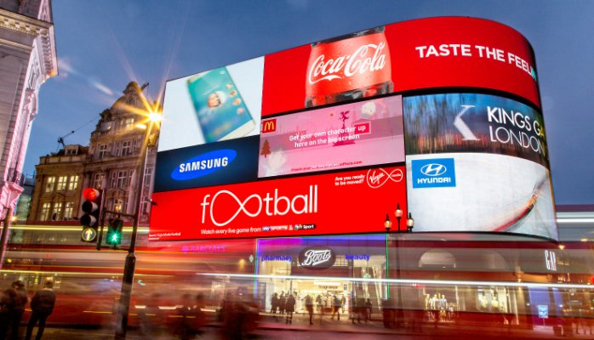
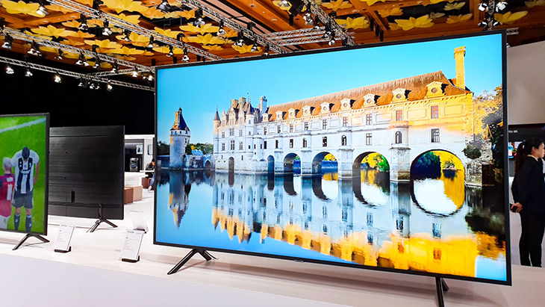

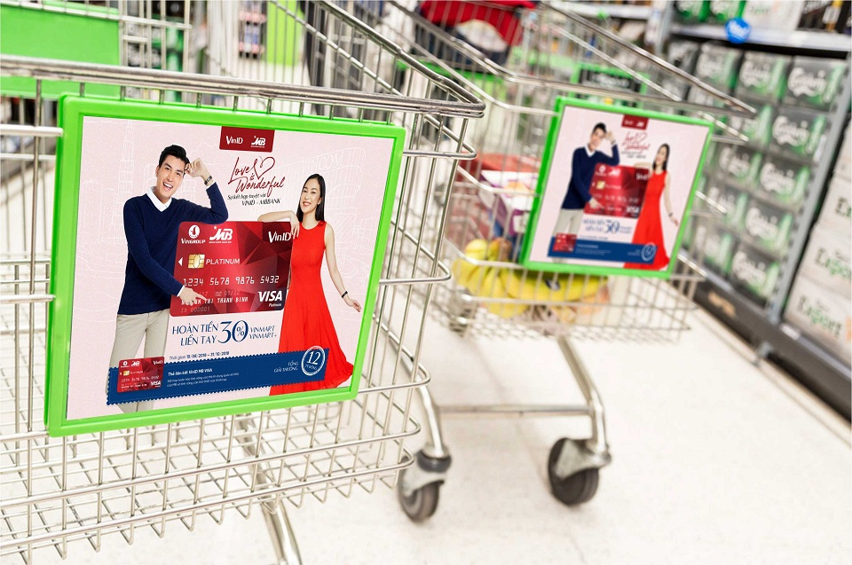
Quảng cáo ở xe đẩy siêu thị
Quảng cáo trên đường
Quảng cáo ở tòa nhà
Quảng cáo ở ti vi

Slide 15
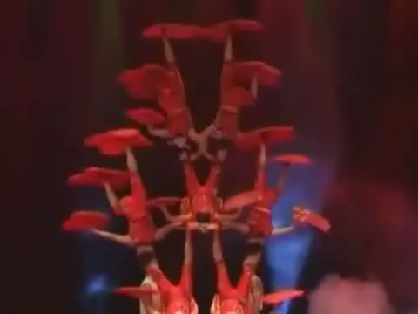
Quảng cáo trên ti vi

Slide 16

Nội dung:
Bài tập đọc giúp chúng ta hiểu được nội dung, cách trình bày và mục đích của một tờ quảng cáo.

Slide 17
LUYỆN ĐỌC LẠI
Nhiều tiết mục mới ra mắt lần đầu.//
Xiếc thú vui nhộn,/ dí dỏm.//
Ảo thuật biến hoá bất ngờ,/ thú vị.//
Xiếc nhào lộn khéo léo,/ dẻo dai.//

Slide 18

Hoạt động 3:
Củng cố, dặn dò
* Ở nhà luyện đọc lại bài tập đọc, trả lời lại các câu hỏi trong sách giáo khoa. Ghi nhớ đặc điểm, nội dung cách trình bày một quảng cáo.

Slide 19




Tiết học đến đây là kết thúc.
Chào tạm biệt các con!

